Slide 1

Lab Book 1.0. Waveguides
Students: Lucas N. Descalzo Puchalt, Francisco García Villar

Slide 2
Instructions General
SCRIPTS
From GitHub →
Fork the repo: https://github.com/cccanvas-upv/cifoin-lab1.git
Clone the repo using VSCode
Run the Jupyter Notebook:
WAVEGUIDES_Student.ipynb
W (width)
W (width)
Core
Core
h_core
h
(height)
Cladding
Cladding
Slab
h_slab
deep waveguide
shallow waveguide

Slide 3
Learning outcome #1 – Effective index of a waveguide
INSTRUCTOR:
Present Python and GDSFactory: materials, output, results.
Explain how to run a simulation for a particular cross-section.
Showcase how to change between shallow and deep waveguide.
Describe how to change the wavelength and width for the waveguide analysis.
Describe the outputs.
ALL EXAMPLE #1: waveguide width 1.2 µm, deep wvg, wavelength start and end same 1.55 µm → all ”Run”
ALL: Follow instructor, that will show how to 1) plot mode, 2) explore the results (neff …)
Resultados:
neff = [1.60524792+0.00010066j, 1.52829803+0.00017753j, 1.45072999+0.00019228j, 1.43325817 +0.00021838j]
fraction_te = [0.99505426, 0.01004259, 0.96264794, 0.047651 ]
fraction_tm = [0.00494574, 0.98995741, 0.03735206, 0.952349 ]

Slide 4
Learning outcome #1. Continuación – Effective index of a waveguide
El n_eff de un modo guiado siempre se sitúa entre el índice del núcleo y el del cladding, representando la "velocidad de fase efectiva" del modo en la guía. Como podemos apreciar en los resultados, queda descartado el n_eff del 4to modo, al ser menor que el n_cladding (1.4332 < 1.44) para λ = 1.55µm.
Los modos 0 y 2 son predominantemente TE (fraction_TE ≈ 0.995 y 0.963), mientras que los modos 1 y 3 son TM (fraction_TE ≈ 0.010 y 0.048). El modo TE0 presenta el n_eff más alto (1.605), lo que confirma que es el modo fundamental, viajando con menor ángulo de rebote respecto al eje de propagación. Los modos de orden superior son más oblicuos y, por tanto, tendrán menor β y menor n_eff.
La parte imaginaria de los distintos n_eff no es nula, lo que implica cierta atenuación finita del modo. Esto significa, según la función de transferencia, en que la amplitud del campo se atenuará de forma exponencial a lo largo de la guía.

Slide 5
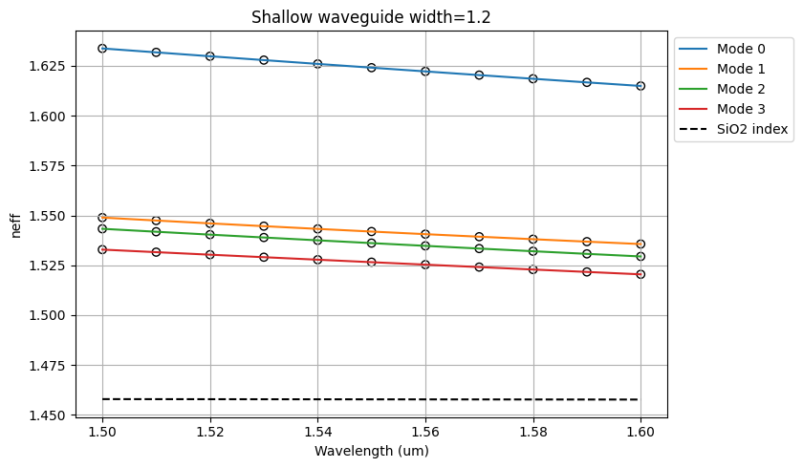
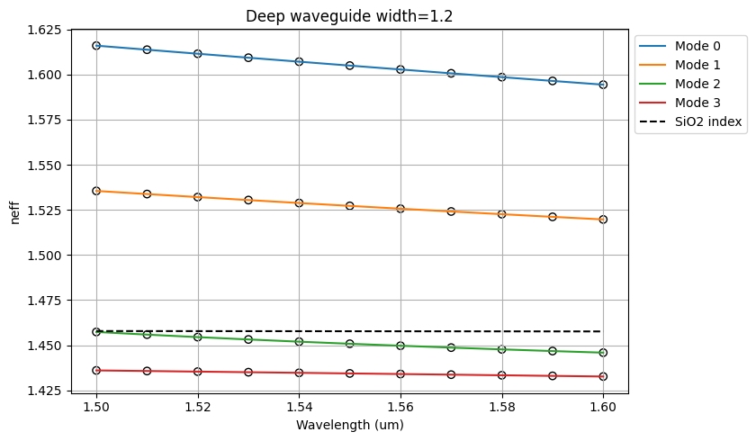
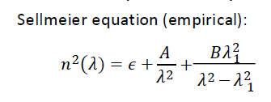
Learning outcome #2 – Wavelength behavior Wavelength 1.5-1.6 µm (step 0.01 µm) – width 1.2 µm
En ambas guías (Shallow y Deep) se observa cierta dispersión, ya que el n_eff decrece al aumentar λ. Esto se debe principalmente a la dispersión del material, donde según la ecuación de Sellmeier (1), en el propio n del SiNx es inversamente proporcional a λ. A su vez, la dispersión waveguide hace efecto, donde a λ más grande, el modo está menos confinado en el núcleo y su n_eff se aproxima al de la SiO2.
(1)

Slide 6
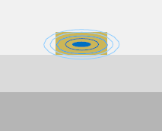
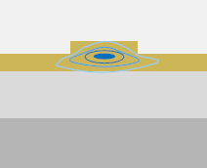
Learning outcome #2 Continuación – Wavelength behavior Wavelength 1.5-1.6 µm (step 0.01 µm) – width 1.2 µm
La guía Shallow presenta n_eff ligeramente mayor que la deep para los modos de orden superior. El slab de 150nm actúa como una capa de guía adicional que incrementa el confinamiento en el eje vertical, elevando los índices efectivos de los modos híbridos.
Adicionalmente, en la guía Shallow aparecen modos con fraction_TE intermedia (0.71, 0.18), indicando hibridación modal. La asimetría introducida por el slab rompe la separación limpia entre polarizaciones TE y TM, generando modos que mezclan ambas. En la guía deep, perfectamente simétrica verticalmente, los modos mantienen polarizaciones bien definidas.

Slide 7
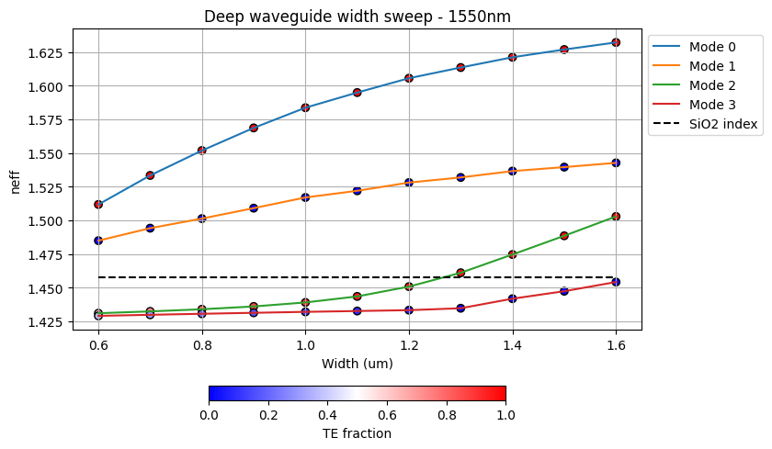
Learning outcome #3 – Width dependence Width 0.6 - 1.6 µm (step 0.1 µm) – Wavelength 1.55 µm
A medida que incrementamos el ancho de la guía, n_eff crece para todos los modos al quedar el campo más confinado en el núcleo (mayor n). En este caso, el efecto es más pronunciado en los modos TE que en TM, dado que TE tiene su campo eléctrico en el eje horizontal, por lo que el ancho lateral afecta directamente su confinamiento.
Centrándonos en la polarización, a anchos pequeños, los modos de orden superior (Mode 2, Mode 3 en la gráfica) presentan TE Fraction intermedia, indicando hibridación. Al aumentar el ancho, el confinamiento lateral aumenta y la separación en n_eff entre modos crece, reduciendo el acoplamiento entre polarizaciones y generando modos más puros.

Slide 8
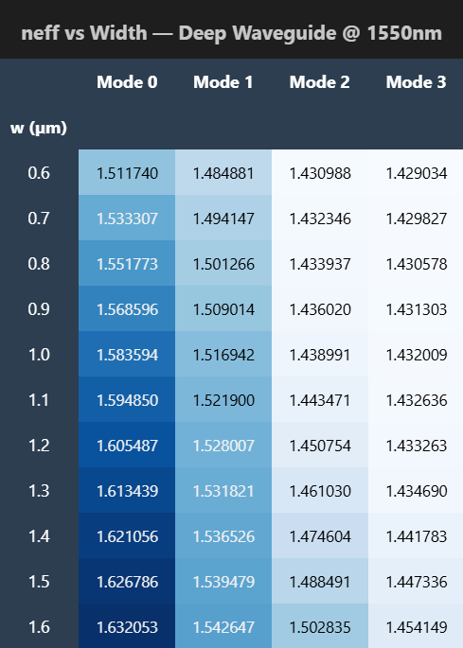
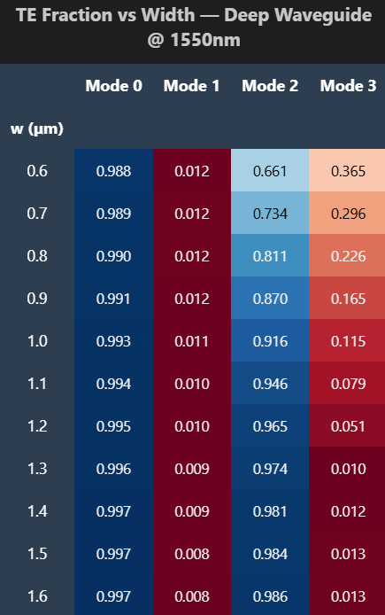
Learning outcome #3 Continuación – Width dependence Width 0.6 - 1.6 µm (step 0.1 µm) – Wavelength 1.55 µm
Finalmente, para anchos pequeños observamos que los modos 2 y 3 tienen n_eff muy próximo al n_cladding, lo que significa que están próximos al corte. Esto significa que cerca de 1.1µm para el Modo 2, y 1.4µm para el Modo 3, se alcanzaría la condición de guía monomodo, descartando los anchos menores a estos al ser n_eff < n_cladding.

Slide 9
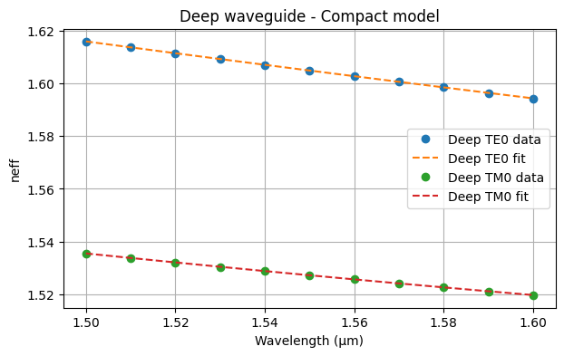
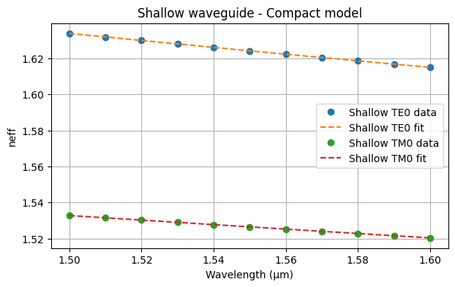



Learning outcome #4 – Waveguide compact model - Find the compact models of the following waveguides: Deep waveguide, h=300nm, w=1.2um - Shallow waveguide, core h=300nm, slab h=150 nm, w = 1.2um
slab: 150nm
El modelo compacto ajusta n_eff(λ) con un polinomio de segundo orden, del que se extraen directamente: n_eff a λ₀ (2) , el índice de grupo n_g (3) y el parámetro de dispersión D (4). Este modelo es la base de la función de transferencia del waveguide en simulaciones de circuitos.
(2)
$$n_{eff}\left(λ_{0}\right)=n_{1}$$
(3)
$n_{g}\left(λ_{0}\right)=n_{1}− n_{2}∙$ $λ_{0}$
(4)
$$D=−\frac{2⋅λ_{0}⋅n_{3}}{c}\left[{s^{2}}/m\right]$$

Slide 10
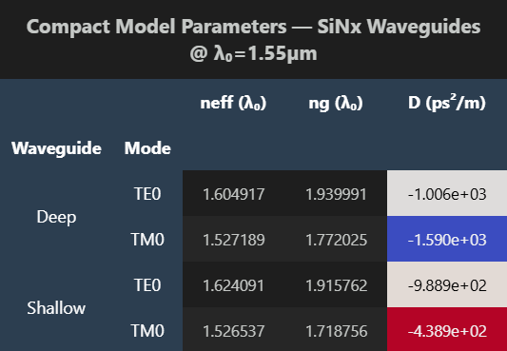
Learning outcome #4 Continuación – Waveguide compact model - Find the compact models of the following waveguides: Deep waveguide, h=300nm, w=1.2um - Shallow waveguide, core h=300nm, slab h=150 nm, w = 1.2um
Observando los resultados agrupados en forma de tabla, podemos afirmar que el modo TE0 destaca por un mayor n_eff y mayor n_g que el TM0. Esto sucede debido a que el modo TE está más confinado, por lo que su velocidad de fase y de grupo son menores, al verse más influenciadas por el núcleo. El TM0 es más dispersivo (|D| mayor) precisamente porque, al estar menos confinado, la variación de n_eff con λ es mayor.
En el Shallow, cabe destacar que el modo TM0 presenta un D notablemente menor que en la guía deep. El slab redistribuye espacialmente el modo TM, aumentando su confinamiento vertical y reduciendo así su sensibilidad a la longitud de onda.

Slide 11
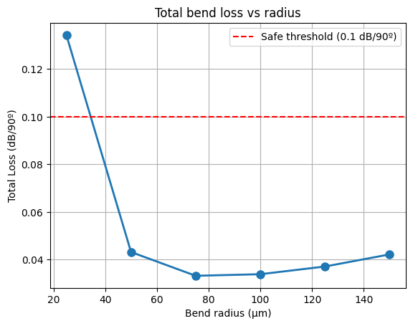
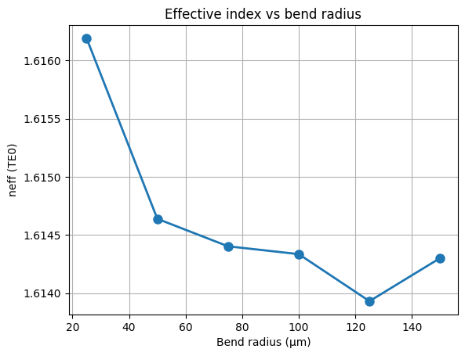
Learning outcome #5 – Bend waveguide radius vs. loss – deep Find neff_TE0 for wvl 1.55 µm, width 1.2 µm for R=25,50,75,100, 125,150 µm
Como podemos apreciar, las pérdidas por curvatura disminuyen al aumentar el radio. A R=25µm la pérdida es ~0.135 dB/90°, superando el umbral seguro de 0.1 dB/90°. A partir de R ≥ 35µm ya no se sobrepasa ese umbral. En el caso de R≥50µm todas las pérdidas quedan por debajo, siendo un radio seguro para este waveguide.

Slide 12
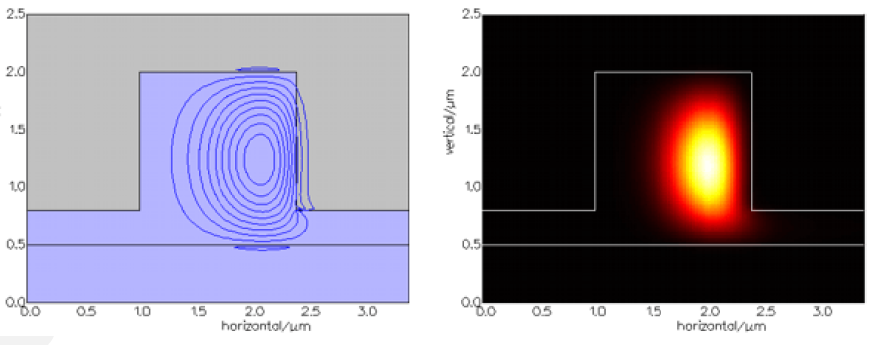
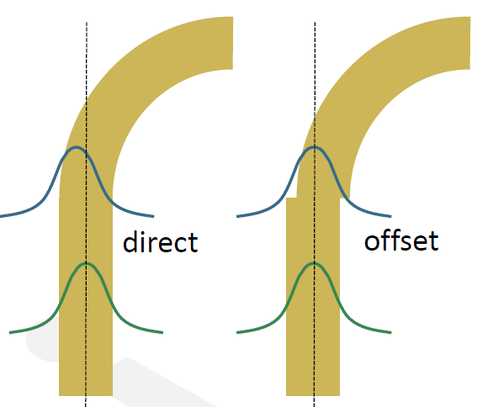
Learning outcome #5 Continuación – Bend waveguide radius vs. loss – deep Find neff_TE0 for wvl 1.55 µm, width 1.2 µm for R=25,50,75,100, 125,150 µm
Físicamente, en una curva el modo se desplaza hacia el exterior de la curva (como un coche afectado por la fuerza centrífuga en una curva a alta velocidad), y la parte exterior del campo viaja a mayor velocidad de fase que la interior. Para radios pequeños, parte del campo supera la velocidad de la luz en el cladding, escapando como radiación, de ahí las pérdidas por curvatura. Al aumentar R, este efecto se reduce.
Por otro lado, el n_eff decrece ligeramente al reducir el radio, lo que refleja ese desplazamiento del modo hacia la región de menor índice, es decir, el exterior. Este fenómeno es relevante en diseño porque implica que, al transitar de un tramo recto a uno curvo, los perfiles de modo no coinciden exactamente, introduciéndose un mismatch que justifica el uso de offsets en la unión recta-curva.

Slide 13
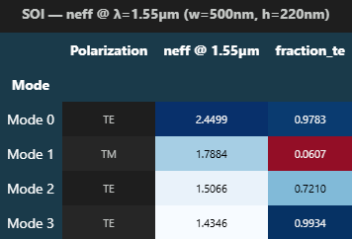
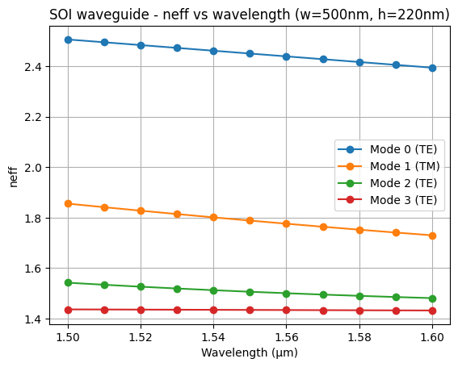
Learning outcome EXTRA – Silicon-On-Insulator technology Wavelength behavior simulations (width = 500 nm ; height = 220 nm)
Analizando el n_eff en la tecnología SOI, podemos observar una reducción de estos en los diferentes modos de propagación según λ, indicando cierta dispersión.
Por otro lado, notamos un aumento global de los valores de n_eff, principalmente en los primeros modos. Esto se debe a que en la tecnología SOI el n_core es mayor que en SiNx.
Finalmente, el modo 3 en este caso, pasa a ser TE puro (fraction_TE = 0.99), diferenciándose del anterior el cual se caracterizaba por su propagación TM. No obstante, al tener el n_eff < n_cladding a λ = 1.55µm (1.4346 < 1.44) queda también descartado.

Slide 14
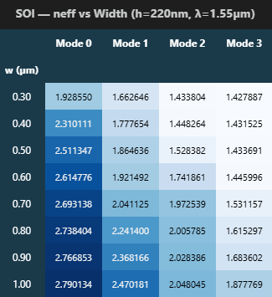
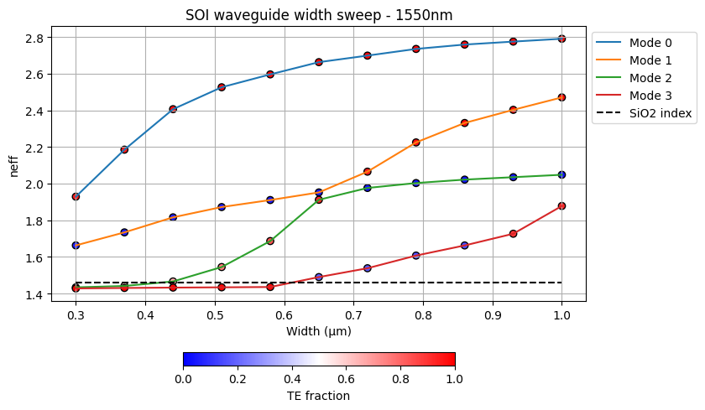
Learning outcome EXTRA – Silicon-On-Insulator technology Width behavior simulations. Range 300nm-1µm (width = 500 nm ; height = 220 nm)
Analizando la evolución del n_eff respecto del ancho, observamos que el Modo 3 queda descartado a este ancho (width = 0.5µm) al ser inferior al n_cladding (1.433691 < 1.44), mientras que el Modo 2 se queda cerca del corte. Por otro lado, los primeros modos quedan bien confinados en el núcleo a estos anchos y no suponen ningún problema.

Slide 15

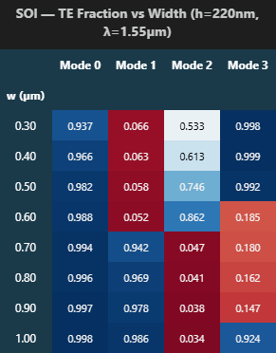
Learning outcome EXTRA – Silicon-On-Insulator technology Width behavior simulations. Range 300nm-1µm (width = 500 nm ; height = 220 nm)
Si nos centramos en la polarización respecto del ancho, podemos observar alteraciones de polarización según el rango analizado.
En el ancho estudiado en esta ocasión (width = 0.5µm), los modos quedarían con la siguiente polarización:
Mode 0: TE puro (fraction_TE = 0.982)
Mode 1: TM (fraction_TE = 0.058)
Mode 2: TE (fraction_TE = 0.746)
Mode 3 (descartado): TE puro (fraction_TE = 0.992)
Cabe destacar que, a diferencia de la waveguide estudiada anteriormente, en la tecnología SOI no queda tan claro la polarización de los diferentes modos de operación según variamos el ancho de la guía. En este caso podemos apreciar modos más híbridos, que incluso cambian de polarización en pequeñas variaciones de anchura.

Slide 16
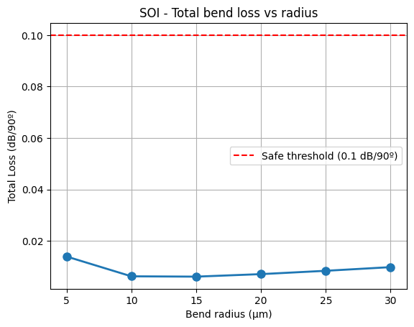
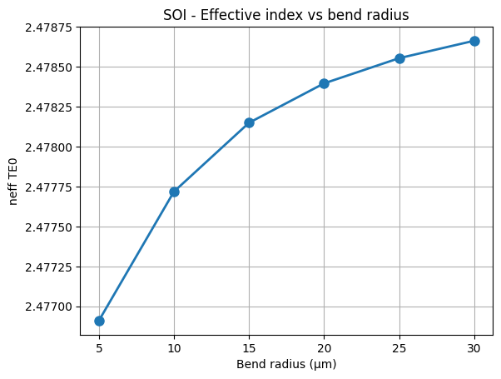
Learning outcome EXTRA – Silicon-On-Insulator technology Radius behavior simulations. Range 5µm-30µm (width = 500 nm ; height = 220 nm)
Analizando las pérdidas por curvatura, podemos apreciar como la tecnología SOI es mucho menos susceptible a este suceso. Observando la tabla de pérdidas frente al radio de curvatura, observamos que todos los valores de pérdidas en el rango analizado permanecen dentro de la zona segura, es decir, sin superar el umbral de pérdidas de 0.1dB/90º.
=== SOI - Total loss per radius ===
R = 5 µm: 0.0139 dB/90º ✓ SAFE
R = 10 µm: 0.0062 dB/90º ✓ SAFE
R = 15 µm: 0.0061 dB/90º ✓ SAFE
R = 20 µm: 0.0070 dB/90º ✓ SAFE
R = 25 µm: 0.0083 dB/90º ✓ SAFE
R = 30 µm: 0.0098 dB/90º ✓ SAFE

Slide 17
Learning outcome EXTRA – Silicon-On-Insulator technology Conclusions and comparative
A lo largo de esta práctica hemos caracterizado dos tecnologías fotónicas integradas con diferencias fundamentales derivadas del contraste de índice entre núcleo y cladding.
La tecnología SiNx (n_core ≈ 1.99, Δn ≈ 0.55) presenta un confinamiento moderado, lo que se traduce en modos bien definidos y con polarización clara. El n_eff del modo TE0 a λ=1.55µm es de 1.605, con una sensibilidad al ancho relativamente baja (Δneff ≈ 0.12 en el rango 0.6–1.6µm). Esto implica mayor tolerancia dimensional en fabricación. No obstante, requiere radios de curvatura mayores (R ≥ 35µm para pérdidas < 0.1 dB/90°), lo que limita la densidad de integración.
La tecnología SOI (n_core ≈ 3.48, Δn ≈ 2.04) ofrece un confinamiento muy superior, con un n_eff del modo TE0 de 2.4499. Este alto contraste permite radios de curvatura extremadamente reducidos: todos los radios analizados (5–30µm) permanecen por debajo del umbral seguro de 0.1 dB/90°, lo que posibilita circuitos fotónicos mucho más compactos. Sin embargo, el alto Δn hace que los modos sean muy sensibles a variaciones de anchura, con modos más híbridos que incluso cambian de polarización dominante en pequeñas variaciones de w. Esto impone tolerancias de fabricación más estrictas.
En definitiva, SiNx es preferible cuando se prioriza la robustez frente a variaciones de proceso, mientras que SOI es una buena opción cuando la densidad de integración es el factor crítico, como en interconexiones ópticas de alta densidad o sensores compactos.

Slide 18

Fin
Lucas Nicolás Descalzo Puchalt
Francisco García Villar
Grupo B1

